Slide 1
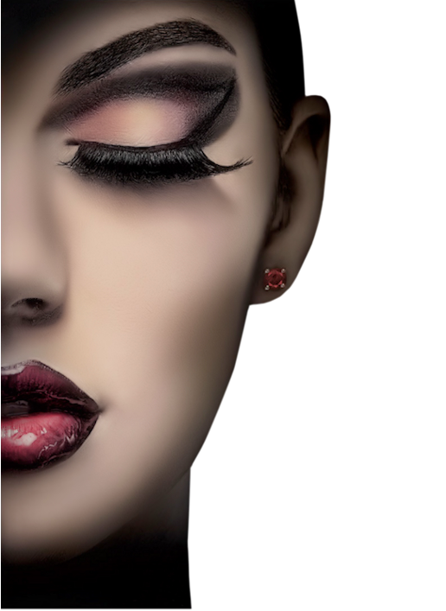

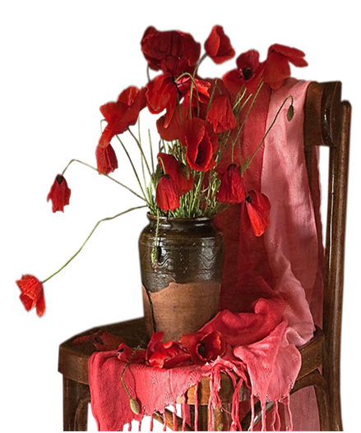


………….
…………
………………
Presentaciones Mar
Respiro tus palabras
oxigenas mis neuronas,
estimulas mis células
Puedo oler tus pensamientos,
azahar, lavanda y menta
exquisitez creativa
Quiero degustar tu tacto,
tus caricias en mi paladar,
percibir el sabor
de la extensión de tu piel,
Tornado de Sensaciones
Difundiendo Poesía
aspiro cada letra de tu boca,
las atesoro en mi pecho
mueven los latidos de mi corazón.
dentro de tus ricitos de oro,
fragancia envolvente,
aroma renovador,
estimulante prana de vida.
tacto y paladar aliados
en el contacto
de sentidos compenetrados
íntegramente fusionados.
Julio Valencia.
Escucho con mis manos
como si esculpiera tu palabra
acariciando su textura,
Quiero caminar en tu mirada
bañarme en las olas de tu mar sereno,
alcanzar su cumbre
cuando se vuelve inquieto,
Te veo con mis oídos
a ojos cerrados
agudizando mis latidos,
veo tu esencia sublime
palpando tus notas musicales,
moldeando tu partitura;
mi tacto percibe
tus sonidos sublimes.
Mar
quiero ser ángel
en tus ojos de cielo,
Poseidón en tus pupilas
de océano.
la angélicas formas de tu ternura,
veo tus pasos caminando
los senderos de mi alma,
hasta llegar al centro del amor.
Julio Valencia
Avance automático
Sin fines de lucro

Slide 2

Poema
Julio Valencia Nació en El Salvador, ahora radica en los Estados Unidos de América,
Mar
Buenos Aires -Argentina
Tube-K@rine
stellmar@gmail.com

Slide 3







¿Te ha gustado?
Puedes ver más entrando
Aquí
Además puedes recibir powerpoints en tu correo electrónico suscribiéndote aquí:

